Slide 1



CENTRO POP
SANTA CATARINA
Ministério do Desenvolvimento Social
Secretaria Nacional de Assistência Social
26 DE SETEMBRO DE 2018

Slide 2
Quem é a População em Situação de Rua?
Quantos são no Brasil?
Não existe contagem e perfil oficial

Slide 3
POPULAÇÃO EM SITUAÇÃO DE RUA
ESTIMATIVA IPEA 2016
Estima-se que existam 101.854 pessoas em situação de rua no Brasil.
A população em situação de rua se concentra fortemente em municípios maiores.
Recomendação para o governo federal: Censo Populacional de 2020
Recomendações para os municípios: Estimativas, pesquisas e estudos municipais mais aprofundados que revelem a quantidade e o perfil dessa população para que possam conhecer e planejar suas ações
Santa Catarina tem Censo ou Pesquisa própria? Qual o perfil? Quantas pessoas? Quais as características dos territórios?

Slide 4
POPULAÇÃO EM SITUAÇÃO DE RUA
Santa Catarina – Censo SUAS Gestão Municipal 2017
Questão 12. O órgão gestor possui levantamento ou pesquisa nos últimos doze meses que aponte o número de pessoas em situação de rua no município?
Municípios que responderam SIM:
78 municípios até 30 pessoas
Nº | MUNICÍPIO | QUANTIDADE | CENTRO POP | Cofinanciamento Federal | Capacidade de Atendimento
1 | ARARANGUA | 20 | Ativo | R$ 13.000 | 100 pessoas
2 | BRUSQUE | 50 | Ativo | Não tem | ?
3 | CAMBORIU | 245 | Não tem | Não tem
4 | FLORIANOPOLIS | 421 | Ativo | R$ 23.000 | 200 pessoas
5 | JOINVILLE | 143 | Ativo | R$ 23.000 | 200 pessoas
6 | LAGES | 213 | Ativo | R$ 13.000 | 100 pessoas
7 | NAVEGANTES | 265 | Não tem | Não tem
8 | PALHOÇA | 265 | Inativo | Suspenso
9 | PENHA | 60 | Não tem | Não tem
10 | PORTO BELO | 76 | Não tem | Não tem
11 | RIO DO SUL | 25 | Ativo | Não tem
12 | SÃO MIGUEL DO OESTE | 210 | Não tem | Não tem
13 | TUBARÃO | 1019 | Inativo | Cancelado

Slide 5
POPULAÇÃO EM SITUAÇÃO DE RUA
Santa Catarina – Censo SUAS Gestão Municipal 2017
Questão 12. O órgão gestor possui levantamento ou pesquisa nos últimos doze meses que aponte o número de pessoas em situação de rua no município?
Municípios que responderam NÃO:
TOTAL DE COFINANCIAMENTO FEDERAL PARA CENTRO POP: R$ 124.000,00
LEMBRANDO QUE É MUITO FRÁGIL CADA LOCAL FAZER SUA PRÓPRIA PESQUISA E CENSO COM METODOLOGIAS DIFERENTES E NÃO COMPARÁVEIS, O ESSENCIAL É A POPULAÇÃO EM SITUAÇÃO DE RUA SER OBJETO DE CENSO PRÓPRIO DO IBGE
Nº | MUNICÍPIO | CENTRO POP | Cofinanciamento Federal | Capacidade de Atendimento
1 | BLUMENAU | Ativo | R$ 13.000 | 100 pessoas
2 | CRICIÚMA | Ativo | R$ 13.000 | 100 pessoas
3 | ITAJAÍ | Ativo | R$ 13.000 | 100 pessoas
4 | SÃO JOSÉ | Ativo | R$ 13.000 | 100 pessoas
5 | BALNEÁRIO CAMBORIU | Inativo | Não tem

Slide 6
Serviço Especializado em Abordagem Social
Cofinanciamento federal
Nº | Município | Equipe | Valor
1 | Araranguá | 1 | 5.000,00
2 | Biguaçu | 1 | 5.000,00
3 | Blumenau | 3 | 15.000,00
4 | Brusque | 1 | 5.000,00
5 | Camboriú | 1 | 5.000,00
6 | Chapecó | 1 | 5.000,00
7 | Florianópolis | 3 | 15.000,00
8 | Içara | 1 | 5.000,00
9 | Indaial | 1 | 5.000,00
10 | Itajaí | 1 | 5.000,00
11 | Jaraguá do Sul | 1 | 5.000,00
12 | Joinville | 3 | 15.000,00
13 | Lages | 1 | 5.000,00
14 | Laguna | 1 | 5.000,00
15 | Navegantes | 1 | 5.000,00
16 | Palhoça | 1 | 5.000,00
17 | São José | 2 | 10.000,00
18 | Tubarão | 1 | 5.000,00
TOTAL |  | 25 | 125.000,00

Slide 7
População em Situação de Rua
Decreto nº 7.053/2009: Grupo heterogêneo que possui em comum a pobreza extrema, os vínculos familiares interrompidos ou fragilizados e a inexistência de moradia convencional regular, e que utiliza os logradouros públicos e as áreas degradadas como espaço de moradia e de sustento, de forma temporária ou permanente, bem como as unidades de acolhimento para pernoite temporário ou como moradia provisória.
Nos últimos debates: o que caracteriza principalmente a População em Situação de Rua é a falta de MORADIA

Slide 8
CRIANÇAS E ADOLESCENTES EM SITUAÇÃO DE RUA
RESOLUÇÃO CONJUNTA CNAS/CONANDA Nº 1/2016: “Definir como crianças e adolescentes em situação de rua os sujeitos em desenvolvimento com direitos violados, que utilizam logradouros públicos, áreas degradadas como espaço de moradia ou sobrevivência, de forma permanente e/ou intermitente, em situação de vulnerabilidade e/ou risco pessoal e social pelo rompimento ou fragilidade do cuidado e dos vínculos familiares e comunitários, prioritariamente situação de pobreza e/ou pobreza extrema, dificuldade de acesso e/ou permanência nas políticas públicas, sendo caracterizados por sua heterogeneidade, como gênero, orientação sexual, identidade de gênero, diversidade étnico-racial, religiosa, geracional, territorial, de nacionalidade, de posição política, deficiência, entre outros.”

Slide 9
CRIANÇAS E ADOLESCENTES EM SITUAÇÃO DE RUA
Ainda segunda a RESOLUÇÃO CONJUNTA CNAS/CONANDA Nº/2016:
§ 2º A situação de rua de crianças e adolescentes pode estar associada a:
I - trabalho infantil;
II – mendicância;
III - violência sexual;
IV - consumo de álcool e outras drogas;
V - violência intrafamiliar, institucional ou urbana;
VI - ameaça de morte, sofrimento ou transtorno mental;
VII - LGBTfobia, racismo, sexismo e misoginia;
VIII – cumprimento de medidas socioeducativas ou medidas de proteção de acolhimento;
IX - encarceramento dos pais.
§ 3º Pode ainda ocorrer a incidência de outras circunstâncias que levem crianças e adolescentes à situação de rua, acompanhadas ou não de suas famílias, existentes em contextos regionais diversos, como as de populações itinerantes, trecheiros, migrantes, desabrigados em razão de desastres, alojados em ocupações ou desalojados de ocupações por realização de grandes obras e/ou eventos.

Slide 10
População em situação de rua
PERFIL segundo o CADASTRO ÚNICO – Abril/2018:
98.601 pessoas, sendo 95.333 famílias (média de 1,03 pessoas por família em situação de rua)
SC: 2.680 famílias (3%)
89% Homens
50% parda + 17% preta = 67% negra
50% fundamental incompleto
74% já teve emprego com carteira assinada
91% tem renda familiar per capita até R$ 85,00. 75% é beneficiária do PBF
Onde costuma dormir: Rua 45 % e Albergue 42% (múltipla marcação)
Há quanto tempo vive na rua: até 6 meses 32%, entre 2 e 5 anos 17 %, entre 6 meses a 1 ano 14 %, entre 1 e 2 anos 13 %
Entre cinco e dez 12 % e mais de dez anos 13 %
Há quanto tempo mora na cidade: mais de dez anos 50 %, até meses 22%
Vive na rua com suas famílias: 93% não
Tem contato com parente que vive fora da rua: nunca 43%, quase nunca 20%, todo mês 16%, toda semana 11%, todo ano 6%, todo dia 4%

Slide 11
CADASTRO ÚNICO – Abril/2018:
Principais motivos pelos quais mora na rua (múltipla marcação)
População em situação de rua
*Quesito admite múltipla marcação.
Fonte: Cadastro Único abril/2018.

Slide 12
CADASTRO ÚNICO – Abril/2018:
Locais onde recebeu atendimento nos últimos meses (múltipla marcação)
População em situação de rua
*Quesito admite múltipla marcação.
Fonte: Cadastro Único abril/2018.
SC: Usa os dados do CadÚnico para diagnóstico, monitoramento e avaliação?

Slide 13
TRABALHO SOCIAL com as pessoas em situação de rua
A pessoa em situação de rua vivencia um processo de invisibilidade, portanto o trabalho social deve ser voltado para o ser reconhecimento enquanto sujeito de direitos;
Conhecer o/a usuário/a e seus modos de vida: normativas, dados do CadÚnico, da vigilância socioassistencial, de indicadores sociais, de estudos e pesquisas, censos, cartografias, mapeamentos, dentre outras fontes;
Maioria: homens, adultos, negros, com baixa escolaridade (principalmente emancipadora), com renda até R$ 85 reais, que possuem variadas formas de conseguir dinheiro, já tiveram carteira assinada e se concentram na região Sudeste.
Mas, existe uma parcela de mulheres, LGBT, crianças, adolescentes, idoso, pessoas com deficiência, indígenas, imigrantes, das outras Regiões do país…
Então temos sempre que considerar a HETEROGENEIDADE e as ESPECIFICIDADES DA DIVERSIDADE
Também considerar a INTERSECCIONALIDADE entre essa diversidade

Slide 14
TRABALHO SOCIAL com as pessoas em situação de rua
Varia muito: tempo na rua, natureza e extensão das relações, experiências, atividades, necessidades e riscos
É necessário compreender a subcultura da rua: linguagem, regras, leis, modo de vestir...
E se comunicar em linguagem acessível
Consulta e parceria com as lideranças dos Movimentos Sociais
É importante assegurar técnicos com trajetória de rua na equipe ou como assessoria

Slide 15
QUAIS OS DESAFIOS:
Permanência de uma cultura ainda pautada pela intolerância, discriminação e preconceito, que criminaliza e culpabiliza o indivíduo/família pela situação vivenciada;
Política repressiva, de controle, práticas higienistas, de “limpeza social”, de isolamento social, violência institucional;
Ofertas assistencialistas de caráter tutelador;
Alargar e aprofundar o conhecimento sobre a heterogeneidade e diversidade dessa população nos territórios;
Dificuldade de acesso às políticas públicas, ao sistema de justiça e sistema de defesa de direitos, tendo seus direitos negados, inclusive à política de Assistência Social;
Muitas vezes a pessoa é só cadastrada no CadÚnico e depois é pouco atendida/acompanhada pela Rede Socioassistencial

Slide 16
QUAIS OS DESAFIOS:
As ofertas disponíveis são insuficientes para atender à demanda;
Os serviços ofertados, muitas vezes, têm baixa qualidade: estrutura física das unidades socioassistenciais; acessibilidade e tecnologias assistivas para pessoas com deficiência; gestão dos serviços; planejamento; processos de trabalho; metodologias do trabalho social; recursos humanos; capacitações e educação permanente; monitoramento e avaliação; participação ativa dos usuários/as; cofinanciamento nas três esferas de governo; potencializar a defesa de direitos e o incentivo a mobilização e participação social; articulação dentro da rede socioassistencial, dentre outros...
Integração da PSE com a PSB: Regular o Benefício Eventual de Aluguel Social e orientar quanto ao Trabalho Social
Maior articulação e trabalho integrado entre os Serviços de PSE de Média e Alta Complexidade: Abordagem Social, Centro Pop, CREAS, Centro-Dia e Acolhimeno
“Perfil” dos profissionais que atuam no atendimento direito da população em situação de rua – e os princípios éticos do SUAS e das categorias profissionais?

Slide 17
Entre outros, são princípios éticos para o trabalho social do SUAS:
Defesa incondicional da liberdade, da dignidade da pessoa humana, da privacidade, da cidadania, da integridade física, moral e psicológica e dos direitos socioassistenciais.
Defesa do protagonismo e da autonomia dos usuários e a recusa de práticas de caráter clientelista, vexatório ou com intuito de benesse ou ajuda.
Oferta de serviços, programas, projetos e benefícios públicos gratuitos com qualidade e continuidade, que garantam a oportunidade de convívio para o fortalecimento de laços familiares e sociais.
Respeito à pluralidade e diversidade cultural, socioeconômica, política e religiosa.
Combate às discriminações etárias, étnicas, de classe social, de gênero, por orientação sexual, por identidade de gênero, por deficiência, dentre outras.
Garantia de acesso à informação, resguardando a proteção à privacidade dos usuários, observando o sigilo profissional, preservando sua intimidade e história de vida.

Slide 18
No desenvolvimento do Trabalho Social os trabalhadores do SUAS devem ter aportes éticos, políticos, teóricos e técnicos que priorizem a conquista e a defesa dos direitos da população e a emancipação sociopolítica e econômica das camadas sociais excluídas e à margem de condições dignas de vida e de justiça social – esse é o grande diferencial da FUNÇÃO DE DEFESA DE DIREITOS!!!
Devem ter o suporte da coordenação e gestão e ter as condições dignas para o desenvolvimento do trabalho
Os trabalhadores também adoecem e precisam de cuidados!!!

Slide 19
Para o trabalho social com pessoas em situação de rua:
Compreender o fenômeno da rua como expressão da questão social das sociedades capitalistas – desigualdades sociais, econômicas, políticas, culturais; É multidimensional.
Compreender a perspectiva macro das situações de vulnerabilidade social, de risco social, de violação de direitos e de violência;
Fugir da culpabilização e vitimização das pessoas em situação de rua;
Reconhecer a rua como espaço de violação de direitos e de exposição a situações de risco pessoal e social;
Mas também espaço de sociabilidade e de afetividade;
Conhecer os territórios de atuação e suas dinâmicas próprias, inclusive as suas potencialidades.

Slide 20
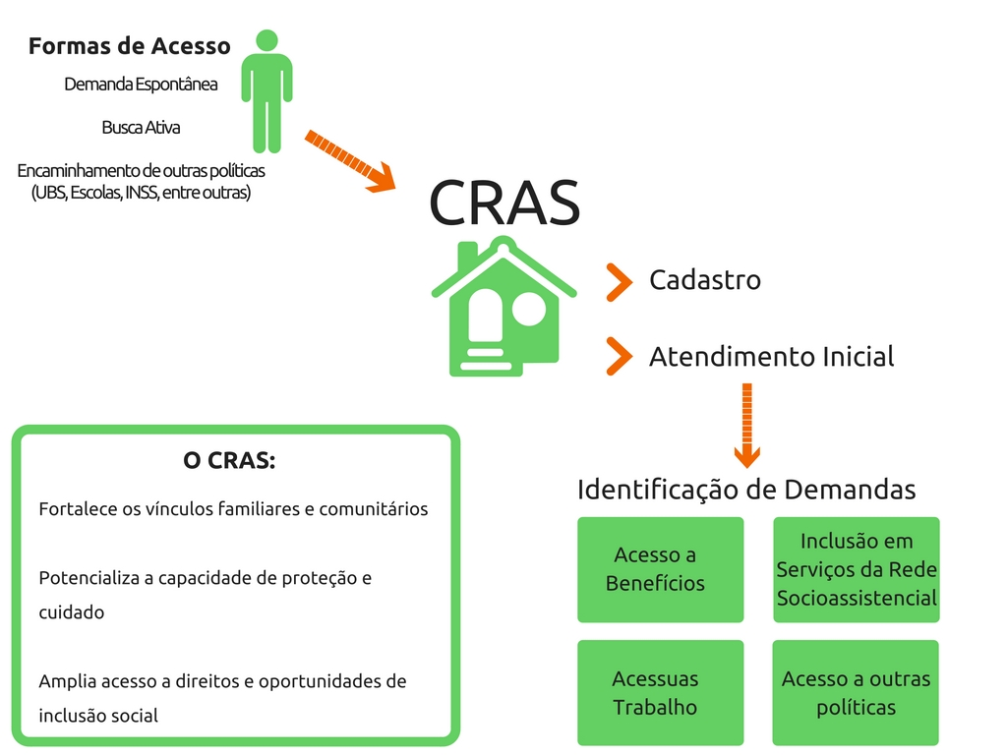
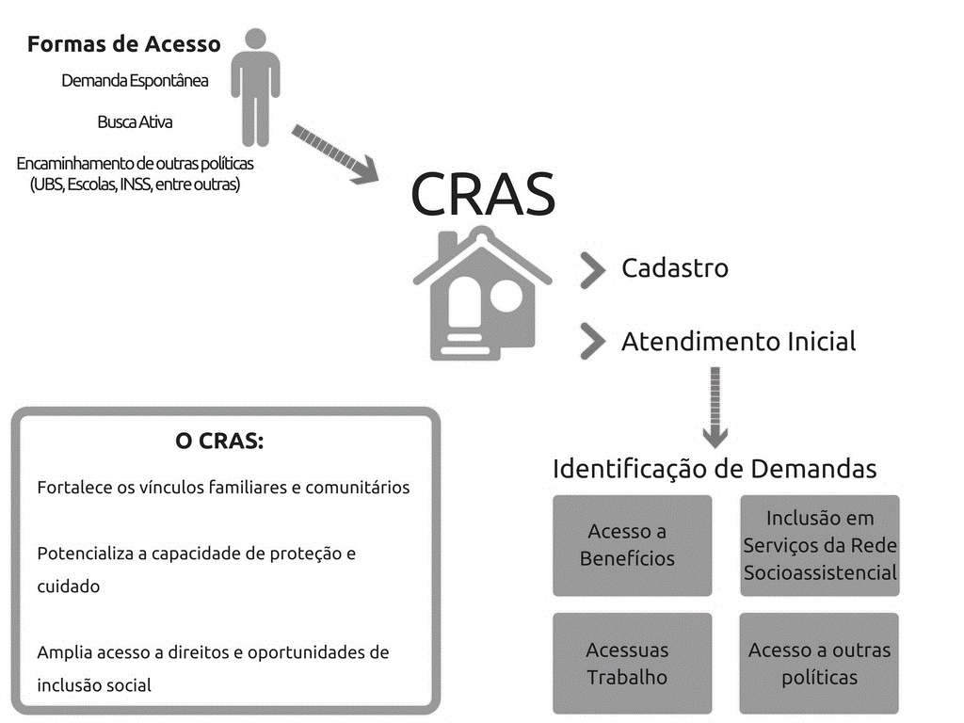
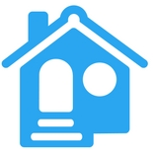
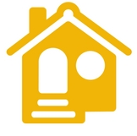

REDE SOCIOASSISTENCIAL SOCIOASSISTENCIAL E O ATENDIMENTO ÀS PESSOAS EM SITUAÇÃO DE RUA
BÁSICA
ESPECIAL
Média Complexidade
ESPECIAL
Alta Complexidade
Serviço Acolhimento para POP RUA
^{CENTROS DE CONVIVÊNCIA}
CREAS
CENTRO POP
CRAS
Serviço Especializado em Abordagem Social
1922 unidades
CREAS, CENTRO
POP ou referenciada
possuem
2.577
484 Abrigo/Casa
de Passagem
33 Repúblicas
8.292
8.026
227
Equipes Volantes: 1.227
Lanchas: 123
25.558 vagas de acolhimento e 644 vagas em república
Acesso às provisões socioassistenciais: serviços, benefícios, programas e projetos
Ampliação do acesso às demais políticas públicas, Sistema de Justiça, de Garantia e Defesa de Direitos...

Slide 21
MÉDIA COMPLEXIDADE
Criança e adolescente - Processo de vulnerabilização anterior - A fragilização dos vínculos familiares e comunitários vai acarretando na proximidade com a rua, que gradualmente vai aumentando os laços de vinculação com a rua - processo de “flerte” com a rua.
De acordo com o CadÚnico, 46% das pessoas em situação de rua está até 1 ano na rua, ou seja, “pouco” tempo.
Portanto, a PSE de Média Complexidade deve atuar para fazer a identificação precoce destas situações e dos aspectos relacionados, de modo a viabilizar ações para a retomada do convívio familiar, se possível e desejável, e vinculação aos outros serviços de acompanhamento, além de medidas que possam agir preventivamente nos territórios e nas dinâmicas que contribuem para a situação de rua e violação de direitos, tendo em vista sua proteção e a prevenção de agravamentos;
Trabalho Social para enfrentar os riscos, os agravos;
Já 42% dessa população está há mais de 2 anos na rua e 65,38% está há pelo menos 2 anos na mesma cidade, o que demonstra a falha do estado em proporcionar as condições necessárias para a saída da rua.

Slide 22
Para o desenvolvimento dos Serviços:
Espaço físico institucional qualificado para a organização do trabalho;
Projeto ético-político do serviço;
Planejamento do trabalho;
Diagnóstico socioterritorial;
Conhecimento das especificidades do território, dos/as usuários/as e das diversas situações;
Recursos humanos - trabalho multiprofissional em equipe - alinhamentos, reuniões, estudo de casos…
Recursos materiais - transporte, material socioeducativo;
Registro do trabalho - direito do/a usuário/a, evita a revitimização, produz dados;
Articulação intersetorial institucionalizada com outras políticas públicas, sistema de justiça e de defesa de direitos, movimento social;
Acompanhamento dos encaminhamentos;
Capacitações e educação permanente;
Monitoramento e avaliação;
Cofinanciamento;

Slide 23
Diretrizes Políticas e Metodológicas para o atendimento de crianças e adolescentes em situação de rua no âmbito da Política de Assistência Social. (Resolução Conjunta CNAS/CONANDA Nº 1/2017
Sujeito de direitos; pessoa em desenvolvimento; respeito às faixas etárias, suas singularidades, diversidades e especificidades; fortalecimento da identidade da criança e do adolescente e de vínculos de pertencimento sociocultural; respeitar a liberdade de crenças ou religião; acessibilidade para as com deficiência; não discriminar
reconhecer a rua como espaço de violação de direitos e de extremo risco ao desenvolvimento integral das crianças e dos adolescentes, exigindo identificação precoce destas situações e dos aspectos relacionados, de modo a viabilizar ações para a retomada do convívio familiar – priorizando o convívio com a família de origem – e vinculação a serviços voltados à proteção da criança e do adolescente e apoio à família, além de medidas que possam agir preventivamente/Conhecer os territórios e as dinâmicas que contribuem para a situação de rua e violação de direitos nestes espaços, tendo em vista sua proteção e a prevenção de agravamentos;
valorizar os vínculos familiares, comunitários e de pertencimento significativos, observando o superior interesse da criança e do adolescente em situação de rua quanto à preservação ou fortalecimento destas vinculações;

Slide 24
Diretrizes Políticas e Metodológicas para o atendimento de crianças e adolescentes em situação de rua no âmbito da Política de Assistência Social.
Prover atendimento baseado na aproximação gradativa, na construção de vínculos de confiança, na atenção personalizada e na socialização de informações quanto às ofertas serviços disponíveis e direitos, respeitando a individualidade da criança e do adolescente, seu tempo e limites, devendo-se contar com avaliação conjunta e estratégias diferenciadas das políticas de Assistência Social, Saúde e outros atores do Sistema de Garantia de Direitos nos casos extremos em que a permanência na situação de rua representar riscos a seu desenvolvimento ou integridade física, mental e moral
Garantir espaços e metodologias que assegurem a construção gradativa de vínculos de confiança entre crianças e adolescentes e os profissionais, a vinculação aos serviços socioassistenciais e à rede de proteção e a construção conjunta de novos projetos de vida enquanto alternativa à situação de rua, respeitando o superior interesse da criança e do adolescente e a história de vida de cada sujeito;
Metodologias que considerem as especificidades dos sujeitos e dos territórios, valorizando a cultura local, e que contemplem a oferta de atividades pedagógicas variadas e atrativas no atendimento a crianças e adolescentes em situação de rua, em conjunto com as demais políticas sociais;
Garantir a interlocução entre as equipes dos serviços e fortalecer a intersetorialidade por meio de diversas estratégias como fomentar a elaboração e estabelecimento de protocolos com fluxos operacionais definidos localmente

Slide 25
Diretrizes Políticas e Metodológicas para o atendimento de crianças e adolescentes em situação de rua no âmbito da Política de Assistência Social.
Fomentar a educação continuada dos diversos profissionais do SUAS que trabalhem com crianças e adolescentes, em situação de rua, considerando suas especificidades, cultura e linguagem e o papel fundamental desta relação no atendimento;
Qualificar a oferta da rede socioassistencial, pública ou privada, independente da fonte de financiamento, considerando as especificidades deste público, suas vulnerabilidades e o papel da rede socioassistencial na sua proteção e cuidados;
Articular com a rede socioassistencial, com as demais políticas públicas, como saúde, educação e política de segurança pública, e Sistema de Garantia de Direitos, fomentando ações de sensibilização e formação para priorizar abordagens sociais em contraposição às práticas higienistas e abusivas que utilizam da força física no atendimento de crianças e adolescentes em situação de rua, inclusive no cumprimento de medidas judiciais que determinam a retirada compulsória;
Aprimorar ou ampliar instrumentos de Vigilância Socioassistencial, ferramentas e sistemas de monitoramento e avaliação da Política de Assistência Social, visando ao aperfeiçoamento da gestão do SUAS no conhecimento e atendimento de crianças e adolescentes em situação de rua e suas famílias.

Slide 26
CENTRO POP
Centro de Referência Especializado para a População em Situação de Rua
Caracterização: Unidade pública e estatal da PSE de Média Complexidade, lócus de referência para o trabalho social especializado com pessoas em situação de rua no âmbito do SUAS.
Espaço de referência para o convívio grupal e social e para o estímulo à organização, mobilização e participação social.
Endereço institucional: referência para os usuários, inclusive, para fins de inserção no Cadastro Único para Programas Sociais do Governo Federal.
Considerações para a implantação da Unidade:
Reconhecimento do seu território de abrangência e característica de ocupação (perfil das pessoas em situação de rua; rede existente, etc.)
Implantação em locais de fácil acesso e maior concentração e trânsito das pessoas em situação de rua, dentre outros.

Slide 27
CENTRO POP
Espaço Físico: A Unidade deverá dispor de espaços com condições necessárias e acessibilidade para:
Recepção e acolhida inicial;
Sala para atividades referentes à coordenação, reunião de equipe e/ou atividades administrativas;
Sala de atendimento individualizado, familiar ou em pequenos grupos;
Salas e outros espaços para atividades coletivas com os usuários, socialização e convívio;
Copa/cozinha;
Banheiros masculinos e femininos com adaptação para pessoas com deficiência e mobilidade reduzida;
Higiene pessoal (banheiros individualizados com chuveiros, inclusive);
Lavanderia com espaço para secagem de roupas;
Refeitório;
Guarda de pertences, com armários individualizados.
Compartilhamento:
O espaço físico do Centro POP deve ser exclusivo e, assim como os recursos humanos, deve ser compatível com os serviços ofertados, com as atividades desenvolvidas e, também, com o número de usuários atendidos.

Slide 28
CENTRO POP
Período de Funcionamento: O Centro POP deverá funcionar, ou seja, estar aberto para atendimento ao público, necessariamente nos dias úteis, no mínimo 5 (cinco) dias por semana, durante 8 (oito) horas diárias, garantida a presença, nesse período, de equipe profissional essencial ao bom funcionamento da Unidade.
A partir de uma avaliação local e de forma a garantir o maior acesso pelos usuários, o período de funcionamento poderá ser ampliado para feriados, finais de semana, período noturno, etc.
O Centro POP deve funcionar em horários planejados, previsíveis e divulgados à rede e aos usuários, inclusive em local visível na própria Unidade.

Slide 29
Serviço Especializado para Pessoas em Situação de Rua
Unidade de oferta: Exclusivamente no Centro POP
Finalidade:
Possibilitar condições de acolhida na rede socioassistencial e acesso às provisões socioassistenciais;
Ações direcionadas para o desenvolvimento de sociabilidades, rompendo com o isolamento social;
Contribuir para a construção ou reconstrução de novos projetos de vida, respeitando as escolhas dos usuários e as especificidades do atendimento;
Fortalecimento das potencialidades, contribuindo para o processo de autonomia, protagonismo, empoderamento, mobilização e participação social.
Proteção às situações de violência, reduzindo seus agravamentos ou reincidência;
Redução de danos provocados por situações violadoras de direitos;
Ampliação do acesso a direitos às demais políticas públicas, Sistema de Justiça, de Defesa de Direitos, Redes Comunitárias...

Slide 30
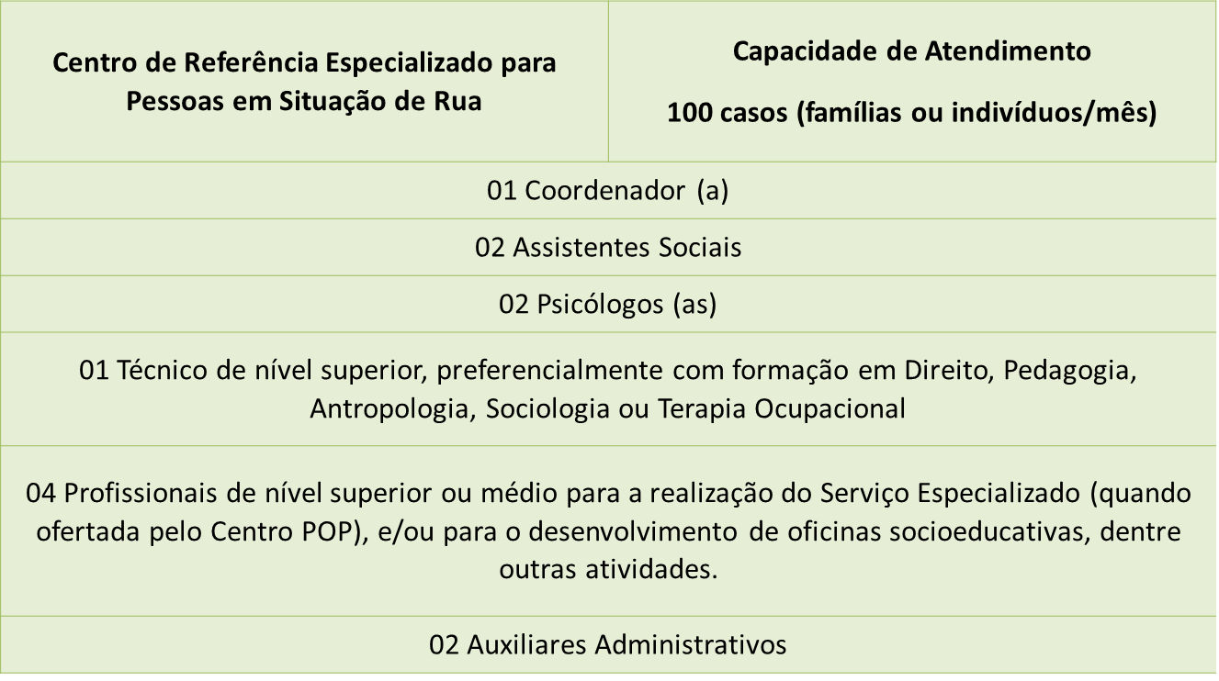
SEPOP/CENTRO POP
Equipe de Referência:

Slide 31
SEPOP/CENTRO POP
Principais atribuições do/a Coordenador/a:
Articular, acompanhar e avaliar o processo de implantação do Centro POP e seu(s) serviço(s), quando for o caso;
Coordenar as rotinas administrativas, a dinâmica, os processos de trabalho e os recursos humanos da Unidade;
Participar da elaboração, do acompanhamento, da implementação e avaliação dos fluxos e procedimentos adotados, visando garantir a efetivação das articulações necessárias;
Coordenar a relação cotidiana entre o Centro POP e as demais Unidades e serviços socioassistenciais, especialmente com os serviços de acolhimento para população em situação de rua;
Coordenar o processo de articulação cotidiana com as demais políticas públicas e órgãos de defesa de direitos, recorrendo ao apoio do órgão gestor, sempre que necessário;
Discutir com a equipe técnica, estratégias e ferramentas teórico-metodológicas que possam qualificar o trabalho;

Slide 32
SEPOP/CENTRO POP
Principais atribuições do/a Coordenador/a:
Coordenar a execução das ações, assegurando diálogo e possibilidades de participação dos profissionais e usuários;
Coordenar o acompanhamento do(s) serviço(s) ofertado, incluindo o monitoramento dos registros de informações e a avaliação das ações desenvolvidas;
Coordenar a alimentação dos registros de informação e monitorar o envio regular, de informações sobre a Unidade ao órgão gestor;
Identificar as necessidades de ampliação do RH da Unidade ou capacitação da equipe e informar ao órgão gestor de Assistência Social;
Contribuir para avaliação, por parte do órgão gestor, dos resultados obtidos pelo Centro POP;
Participar das reuniões de planejamento promovidas pelo órgão gestor de Assistência Social e representar a Unidade em outros espaços, quando solicitado;
Coordenar os encaminhamentos à rede e seu acompanhamento.

Slide 33
TRABALHO SOCIAL
ANTES DA ACOLHIDA TEM A RECEPÇÃO, que pode ser realizada por um profissional de nível médio, onde a pessoa aguarda atendimento e pode receber informações básicas
Acolhida inicial dos(as) usuários(as)
Atendimento acolhedor por parte dos profissionais com postura de não discriminação de qualquer natureza;
Escuta Qualificada com respeito e consideração das suas trajetórias de vida;
Compreensão da situação e das demandas apresentadas,
Encaminhamento das demandas imediatas, sobretudo inclusão no CadÚnico, acesso à documentação civil e questões graves de saúde;
Oferta de informações e orientações;
Início da construção de vínculos com a equipe e o Serviço;
Apresentação da unidade, dos Serviços e seus objetivos, das atividades disponíveis (de preferência em quadro visível com os horários) e das regras de convívio pactuada com os usuários/as (também em quadro visível)
Sensibilizar para o início do acompanhamento e para construção do Plano;
Métodos e instrumentos próprios: particularizada, em grupo, instrumental de registro (início do estudo social), mais de um encontro
ACOLHIDA

Slide 34
TRABALHO SOCIAL
Postura acolhedora durante o período de Acompanhamento:
Essencial a toda a equipe, em todos os momentos da intervenção profissional:
Espaços para o desenvolvimento das atividades onde se sintam bem e possa propiciar a vinculação entre os pares, o fortalecimento do coletivo e do apoio mútuo.
Organização democrática, para consolidar o Centro POP como referência
Valorização da participação dos usuários na construção de regras compartilhadas e definidas coletivamente, regras de convívio sobre o uso do espaço e os meios de participação nas atividades, inclusive diante das questões surgidas no cotidiano e do próprio amadurecimento do Serviço
O trabalho social deve possibilitar a reorganização da vida cotidiana da população em situação de rua, entendendo essa questão social requer soluções coletivas: convivência em grupo; vivências de co-participação; valorização e fomento ao processo de mobilização, reivindicação e proposição política; participação em atividades de sensibilização e mobilização da sociedade para as questões relacionadas a esse segmento da população; fortalecimento da identidade e da autoestima, dentre outros aspectos;
ACOLHIDA

Slide 35
TRABALHO SOCIAL
Atenção particularizada: quem é o/a usuário/a; trajetória de vida; referências, vínculos familiar, comunitários e sociais de apoio; vivências de risco e violação de direitos; dificuldades; anseios; habilidades, potencialidades...
Plano Individual e/ou Familiar de Acompanhamento:
Importante instrumento no trabalho com as pessoas em situação de rua;
Construído de forma participativa junto com os(as) usuários(as);
Deve ser flexível, dinâmico e repactuado sempre que necessário;
Reflete necessidades e demandas dos(as) usuários(as), bem como metas e objetivos traçados que se pretenda alcançar;
Organiza a atuação interdisciplinar da equipe, operacionalmente e metodologicamente, possibilitando a execução, monitoramento e avalição dos resultados alcançados;
Pode ser feito em articulação com outros órgãos. Por ex: SUS, articulado com o PTS
Construção de estratégias mais eficazes para o acompanhamento
Instrumental próprio
ACOMPANHAMENTO ESPECIALIZADO

Slide 36
QUESTÕES DE GÊNERO IMPORTANTES:
As mulheres e população LGBT tem questões específicas: biológicas, sociais, culturais, simbólicas;
As mulheres e população LGBT sofrem fortemente com o machismo/misoginia e a LGBTfobia;
As mulheres e população LGBT são as que mais sofrem com a violência sexual;
As mulheres necessitam de materiais de higiene específicos, como absorventes;
É importante ter campo específico nos instrumentais para registrar a identidade de gênero e a orientação sexual da pessoas LGBT;
As pessoas transexuais devem ter seu nome social respeitado por todos os/as profissionais e usuários/as;
As pessoas transexuais devem ter sua identidade respeitada no uso do banheiro;
Resolução Conjunta CNAS e CNCD/LGBT n° 01/2018

Slide 37
TRABALHO SOCIAL
Metodologias e técnicas possíveis ao acompanhamento:
Entrevista Individual e/ou Familiar (Estudo social);
Atendimento Individual e/ou Familiar (relações indivíduo-grupo-sociedade para gerar mudança significativas);
Orientação e Atendimento em Grupo (apoio e reflexão sobre a realidade; comunicação de direitos; fortalecimento de identidades, de interesses em comum, de vínculos);
Visita domiciliar para mobilização da família ou rede social de apoio;
Informação, comunicação e defesa de direitos para empoderamento, desenvolver processo críticos de enfrentamento coletivo das situações vivenciadas
Oficinas e Atividades de Convívio e Socialização (integração grupal e construção coletiva de conhecimento, de expressão e ressignificação das vivências; autoestima; protagonismo; autonomia; participação social)
Oficinas, atividades temáticas, palestras e campanhas em datas comemorativas e de luta, grupos de troca de experiências, discussão e reflexão, atividades de produção cultural ou artística, de lazer ou esportivas.
Exemplos: Cine debate, Concurso de piada, grafitar o espaço, Passeio a um ponto cultural do município, Bloco de Carnaval, Oficina de música, teatro, fotografia...
Parceria com: Times de futebol, Revistas, Pontos de Cultura, Cinema, Centros Culturais e esportivos...
PARCERIA: MOVIMENTOS SOCIAIS
ACOMPANHAMENTO ESPECIALIZADO

Slide 38
TRABALHO SOCIAL
Metodologias e técnicas possíveis ao acompanhamento:
Orientação sociojurídica (se tiver advogado na equipe ou em parceria com o sistema de justiça e de defesa de direitos);
Estímulo a cuidar do espaço, garantindo um local agradável, de convivência mais harmônica, em que eles se reconheçam e se sintam corresponsáveis
Exemplos: dos móveis, dos materiais de limpeza e higiene, coleta seletiva, horta, compostagem, jardim
Mobilização da comunidade e fortalecimento do convívio e de redes sociais de apoio
Exemplo: Alguém da comunidade ir realizar uma oficina no Centro Pop
Promoção da participação social em todo o processo de acompanhamento, na pactuação das regras, na definição das atividades – por ex: Assembleias
Encaminhamentos com maior resolutividade monitorados para a rede socioassistencial, acesso à documentação, as demais políticas públicas, os órgão de defesa de direito, as rede comunitárias;
Estudos de caso entre os profissionais da equipe, as vezes em articulação com outros órgãos;
Registros das Informações em instrumentais próprios;
Elaboração de relatórios;
ACOMPANHAMENTO ESPECIALIZADO

Slide 39
TRABALHO SOCIAL
Serviços, Programa e Benefícios Socioassistenciais de PSB:
Serviço de Convivência e Fortalecimento de Vínculos;
Programa Acessuas;
Benefícios Eventuais; ex: Aluguel Social;
Serviços, Programa e Benefícios Socioassistenciais de PSE:
Serviço Especializado em Abordagem Social;
Serviço de Acolhimento Institucional.
Articulação para acesso à documentação civil;
Inclusão das pessoas em situação de rua no Cadastro Único;
Serviços de Políticas Públicas Setoriais:
Habitação;
Saúde;
Trabalho e Renda;
Educação;
Segurança Alimentar;
Segurança Pública;
Movimentos Sociais;
Demais Órgãos do Sistema de Garantia de Direitos (Ministério Público, Defensoria Pública, Centros de Defesa, dentre outros);
Instituições de Ensino e Pesquisa;
Serviços, Programas e Projetos de Instituições Não-Governamentais e Comunitárias;
ARTICULAÇÃO EM REDE

Slide 40
SEPOP/CENTRO POP
Os técnicos de nível superior ainda possuem as atribuições:
• Articulações, discussões, planejamento e desenvolvimento de atividades com outros
profissionais da rede, visando ao atendimento integral dos usuários atendidos e qualificação das intervenções;
• Participação nas reuniões para avaliação das ações e resultados atingidos no(s) Serviço(s) e planejamento das ações a serem desenvolvidas; na definição de fluxos de articulação; no estabelecimento de rotina de atendimento e acolhida dos usuários; na organização dos encaminhamentos, fluxos de informações e procedimentos;
• Alimentação de sistema de informação, registro das ações e planejamento das atividades a serem desenvolvidas;
• Relacionamento cotidiano com a rede, tendo em vista o melhor acompanhamento dos casos.
• Participação nas atividades de capacitação e formação continuada;

Slide 41
Questões fundamentais para o trabalho social com a população em situação de rua:
Como realmente garantir autonomia?
Tem a dimensão do acesso à renda mínima - Programa Bolsa Famílias e outros programas estaduais e municipais - mas sabemos que não é o suficiente para sobreviver com dignidade, aí entra o trabalho das outras políticas: Educação, Trabalho, Moradia, Cultura, Saúde...
Tem a dimensão da defesa de direitos, do exercício da cidadania, do empoderamento, do protagonismo, da reflexão crítica da sociedade - mas que também a Assistência Social não é responsável sozinha, tem a Educação, a Cultura, a Saúde...

Slide 42
PROTEÇÃO INTEGRAL
Princípio da intersetorialidade: A Proteção Social Especial tem grande incompletude institucional diante da complexidade das situações de risco e violação de direitos e do papel de cada órgão do Estado e da Sociedade envolvidos na proteção dos indivíduos e famílias.
Muitas vezes a gestão do atendimento deve ser compartilhada com outras Políticas Públicas, Poder Judiciário, Ministério Público, Defensoria Pública, Sistema de Garantia e Defesa de Direitos, Conselhos de Direitos e Movimentos Sociais.
Essa ARTICULAÇÃO DEVE SER INSTITUCIONALIZADA: conhecimento uns dos outros, definição de procedimentos de trabalho, fluxos e protocolos.
É importante o estado e os municípios terem políticas públicas voltadas para a população em situação de rua e parceria com entidades: programas habitacionais ou benefício de locação social, escolarização, inclusão produtiva, economia solidária, cooperativismo, projetos culturais...

Slide 43
ALGUNS DESAFIOS DO CENTRO POP:
Dificuldade para implantar em alguns locais por causa da recusa das comunidades;
Fechamento e cancelamento do cofinanciamento federal;
  Dificuldade de acesso por: excesso de burocracia, necessidade de encaminhamento de outras políticas, checagem de ficha criminal (chamam a polícia);
  Recusa do atendimento:
  se tiver consumido álcool e outras drogas;
  se for de outro município, estipulando um tempo de permanência no município, ex: 6 meses
Política do recâmbio – passagens para outros municípios;
Guarda de pertences insuficiente;
  Funcionamento em horário comercial, fechado a noite e nos finais de semana;
  Horários e regras arbitrárias;

Slide 44
ALGUNS DESAFIOS DO CENTRO POP:
  Política do encaminhamento, sem realizar acompanhamento;
  Potencializar a defesa de direitos e o incentivo a mobilização, protagonismo, a organização coletiva e participação social, efetivando a formação cidadã;
  Formar parceria com a comunidade para o desenvolvimento do trabalho social e fortalecimento dos vínculos comunitários;
  Pouco acesso à política de Segurança Alimentar/poucas fichas para almoço;
  Alimentação dentro do Centro Pop?
  Policia e seguranças dentro das unidades;
  Revista vexatória para a entrada;
  A maioria não recebe animais;
  Especificidade dos municípios que possuem entrocamentos, fronteiras;
  Especificidade das metrópoles – muita demanda, cofinanciamento insuficiente;
  Especificidades das pessoas egressas do sistema prisional

Slide 45
Serviço Especializado em Abordagem Social
Unidades de oferta: Centro POP; CREAS e/ou Unidade referenciada ao CREAS ou ao Centro Pop (Entidade e Organização de Assistência Social abrangida pela LOAS, inscrita no Conselho de Assistência Social do município ou DF)
Unidade Referenciada ao CREAS ou ao Centro Pop:
Pressupõe o suporte técnico do CREAS ou do Centro Pop na: organização técnica do Serviço, construção de estratégias metodológicas, realização de estudos de caso e vinculação de pessoas e famílias ao acompanhamento especializado.
Não pressupõe vinculação e subordinação administrativa ao CREAS ou Centro Pop.
Implica necessariamente em: Alinhamento às normativas e aos parâmetros do SUAS; Reconhecimento da centralidade na família no trabalho social especializado; Definição do papel, delimitação e distinção de competências das Unidades e Serviços; Estabelecimento de compromissos, relações e procedimentos comuns e/ou complementares; Definição de fluxos de encaminhamentos e troca de informações; Apontamentos de trabalhos e atividades que possam ser desenvolvidas em parceria; Definição de mecanismos e instrumentos para registros de atendimento e acompanhamento às famílias e indivíduos; Compartilhamento de concepções que devem nortear a oferta da atenção.

Slide 46
Serviço Especializado em Abordagem Social
Equipe técnica de referência:
Resolução CNAS nº 09, de 18 de abril de 2013 - no mínimo 3 (três) profissionais, sendo, pelo menos, 1 (um) desses de nível superior, tendo em vista o caráter especializado do serviço.
A equipe técnica de referência poderá ser ampliada de acordo com as necessidades locais, observados: a incidência das situações de risco pessoal e social no município/DF; o tamanho dos territórios; a dispersão territorial das situações de risco; os dias e turnos de funcionamento do Serviço; entre outros aspectos.
Período de funcionamento:
Orienta-se que o Serviço seja ofertado ininterruptamente, ou seja, todos os dias da semana, inclusive finais de semana e feriado, durante o dia e a noite.
Todavia, o órgão gestor local poderá planejar a sua oferta de acordo com as especificidades de cada território.

Slide 47
Serviço Especializado em Abordagem Social
Tem a finalidade de assegurar trabalho social de abordagem e busca ativa que identifique, nos territórios, a incidência de situações de risco pessoal e social, por violação de direitos, como: trabalho infantil, exploração sexual de crianças e adolescentes, situação de rua, consumo de drogas, dentre outras.
Deve ser ofertado de forma continuada e programada, constituindo-se em processo de trabalho planejado de APROXIMAÇÃO, ESCUTA QUALIFICADA e CONSTRUÇÃO GRADATIVA DE VÍNCULOS DE CONFIANÇA que favoreça o desenvolvimento do trabalho social continuado com os usuários, com a perspectiva de elaboração de novos projetos de vida.
Deve garantir atenção às necessidades mais imediatas das famílias e dos indivíduos atendidos, buscando promover o acesso à rede socioassistencial, à documentação, ao CadÚnico, às demais políticas públicas, ao sistema de justiça e de defesa de direitos, na perspectiva da garantia de direitos.
Informação, comunicação e defesa de direitos para empoderamento dos/as usuários/as e organização coletiva – dimensão da socioeducação

Slide 48
Serviço Especializado em Abordagem Social
Processo de abordagens sensibilizando à VINCULAÇÃO A UM SERVIÇO DE ACOMPANHAMENTO INDIVIDUAL/FAMILIAR: CREAS, CENTRO POP, CENTRO DIA
METODOLOGIAS e processos de trabalho que considerem as especificidades dos sujeitos, dos territórios e das situações, valorizando a cultura local – crianças e adolescentes, jovens, adultos, idosos – trabalho infantil, exploração sexual, consumo de drogas...
Atenção personalizada - entender a história de vida, as relações sociais e afetivas, as necessidades, as possibilidades, as habilidades, os sofrimentos, os limites, as fraquezas, os desejos, os sonhos pessoais e profissionais, o que gosta de fazer - tudo vai contribuir para uma intervenção assertiva e para a (re)construção de projetos de vida;
As abordagens podem ser realizadas em parceria com outras políticas públicas, sistema de justiça e de defesa de direitos, movimento social. Exemplo: Defensorias Públicas

Slide 49
ALGUNS DESAFIOS DA ABORDAGEM SOCIAL:
A definição das áreas de atuação com base em denúncias da população, para a retirada das pessoas;
A realização de diagnósticos socioterritoriais;
Abordagens sem frequência regular;
Registro dos atendimentos;
Abordagens no horário noturno e final de semana;
Lógica dos encaminhamento ou verificar se tem vaga no Acolhimento;
Encaminhamentos sem acompanhamento;
Não desenvolve Trabalho Social de escuta, aproximação e construção de vínculo;
Garantir metodologia diferenciada de acordo com os ciclos de vida e as diversas situações;
Serviço que não vai pra rua;

Slide 50
ALGUNS DESAFIOS DA ABORDAGEM SOCIAL:
Unidades de Centro Pop e CREAS sem equipe exclusiva de Abordagem Social, o que sobrecarrega as equipes;
Dificuldade de articulação intersetorial com outras políticas públicas, sistema de justiça e de defesa de direitos, movimento social;
Realização de abordagens em parceria com outras políticas públicas, sistema de justiça e de defesa de direitos, movimento social;
Abordagens em parceria com a segurança pública - pode não permitir ou fragilizar o vínculo da equipe com a pessoa em situação de rua
Orientamos essa parceria para a proteção da equipe e dos usuários/as quando o território for muito violento, tiver tráfico de drogas...

Slide 51
  ALGUNS DESAFIOS PARA O TRABALHO INTERSETORIAL:
Dificuldades de articulações com as políticas setoriais e transversais, do sistema de justiça e de garantia de direitos, das redes comunitárias, da sociedade civil;
Dificuldade da institucionalização das articulações intersetoriais com definição de processos de trabalho, fluxos e protocolos, ficando à mercê da personificação de cada gestão;
Mas também existem muito desconhecimento sobre a atuação de cada ator da rede (de todos os lados) dificulta o trabalho e a articulação;
Integração com o SUS:
Trabalho articulado com o Consultório na Rua
TUBERCULOSE (46x mais risco de adoecimento)
SAÚDE MENTAL: dificuldade dos profissionais do SUAS em lidar com pessoas em sofrimento mental, principalmente se tiver em crise;
ÁLCOOL E OUTRAS DROGAS
Outras questões de saúde: bucal, coluna, diabetes...

Slide 52
  ALGUNS DESAFIOS PARA O TRABALHO INTERSETORIAL:
Integração com SISAN (Segurança Alimentar e Nutricional):
Acesso à alimentação pela transferência de renda, pela oferta nas unidades socioassistenciais e pelos equipamentos e programas de Seguranças Alimentar e Nutricional: Restaurantes Populares, Banco de Alimentos, Cozinhas Comunitárias, PAA
Articulação com a Habitação (e outras políticas):
Orientações quanto ao Acompanhamento de quem recebe Aluguel Social da Habitação ou foi contemplado com casa própria em conjunto com o Trabalho Social da Habitação: adaptação, convivência, fortalecimento de vínculos familiares e comunitários, gestão condominial, saúde mental, consumo de álcool e outras drogas, dentre outras questões. (trabalho das outras políticas)
[O que dá pra utilizar da metodologia do Housing First?]

Slide 53
ALGUMAS ESTRATÉGIAS PARA ENFRENTAR OS DESAFIOS
Agenda de Combate à Tuberculose com o Ministério da Saúde – Revisão da Instrução Operacional para a Rede Socioassistencial e composição do Comitê Interministerial;
Agenda de articulação com o SESAN para a para a construção de estratégias de integração do SUAS com o SISAN (Segurança Alimentar e Nutricional);
Demanda do ENCONTRO NACIONAL DOS DIREITOS SOCIOASSISTENCIAIS DA POPULAÇÃO EM SITUAÇÃO DE RUA - Julho/DF: espaço de diálogo e pactuação entre os gestores e o Movimento Nacional da População em Situação de Rua;
Estratégias de qualificação do SUAS em geral;

Slide 54
ESPERAMOS QUE NOS ANOS SEGUINTES:
  Institucionalizar a articulação intersetorial - adesões à PNPR, políticas estaduais e municipais, CIAMP locais;
Construção de orientações metodológicas dos serviços;
  Construção de orientação da vigilância socioassistencial sobre o diagnóstico socioterritorial;
  Desenvolver estratégias de compartilhamento de experiências de atendimento entre os municípios, de políticas estaduais, de diagnóstico socioterritorial, de monitoramento;
Câmara Técnica da CIT sobre o Acolhimento para População em Situação de Rua ;
  Câmara Técnica da CIT para discutir Proteção Social Especial;
  Parceria com MDH para um curso a distância;
  Aprimoramento da Informação, Registro, Monitoramento e Avaliação dos serviços: CadSUAS, Censo SUAS, RMA, Prontuário SUAS, ID CREAS, ID Centro Pop, Sistema da Abordagem Social, Sistema do Acolhimento, monitoramento e apoio técnico do MDS aos estados e dos estados aos municípios;
  Fortalecimento do Controle Social e Participação dos usuários nas instâncias deliberativas do SUAS;
  Cofinanciamento federal e estadual - discussão do alargamento de critérios de elegibilidade;
  Campanhas contra o preconceito da sociedade em relação a população em situação de rua;
  Campanhas contra a violência institucional do estado;

Slide 55
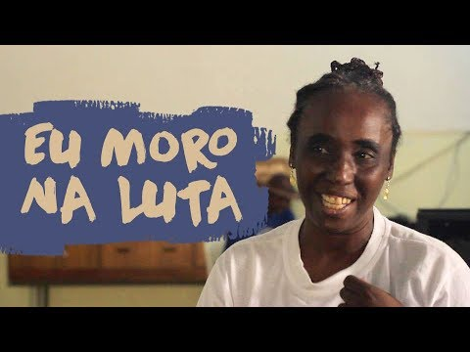
    OBRIGADA!!!
    Ministério do Desenvolvimento Social
    www.mds.gov.br

